Slide 1
第二章 插值法
2.1 问题的提出
2.2 Lagrange插值多项式
2.3 均差和Newton插值多项式
2.4 Hermite插值多项式
总结

Slide 2
2.1 问题的提出
  函数解析式未知,通过实验观测得到的一组数据, 即
  在某个区间[a, b]上给出一系列点的函数值 y_{i}= f(x_{i})；
  或者给出函数表
x | x₀ | x₁ | x₂ | … | x_{n}
y | y₀ | y₁ | y₂ | … | y_{n}
y=f(x)

Slide 3


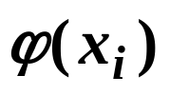

本章要讨论的基本问题是：
研究用便于计算的简单函数近似代替一个复杂函数在某些点上的值的方法。
当精确函数 y = f (x) 非常复杂或未知时，在一系列点 x₀ … x_{n} 处测得函数值
y₀ = f (x₀), …， y _{n} = f (x_{n})，
由此构造一个简单易算的近似函数 ≈ f (x)，满足条件 = y_{i} (i = 0, … n)。
称为f (x) 的插值函数, 点 x₀ … x_{n}称为插值节点.
称f (x)为被插值函数。 将求 的方法称为插值法。

Slide 4
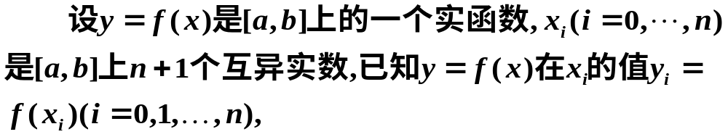
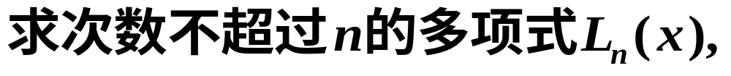

2.2 Lagrange插值多项式
一、问题的提出
插值条件
这就是拉格朗日（ Lagrange ）插值问题.

Slide 5

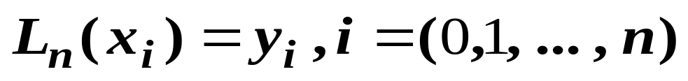
二、插值多项式的存在唯一性
(唯一性) 满足 的
n 阶插值多项式是存在且唯一的。
定理
证明： 设所求的插值多项式为

Slide 6
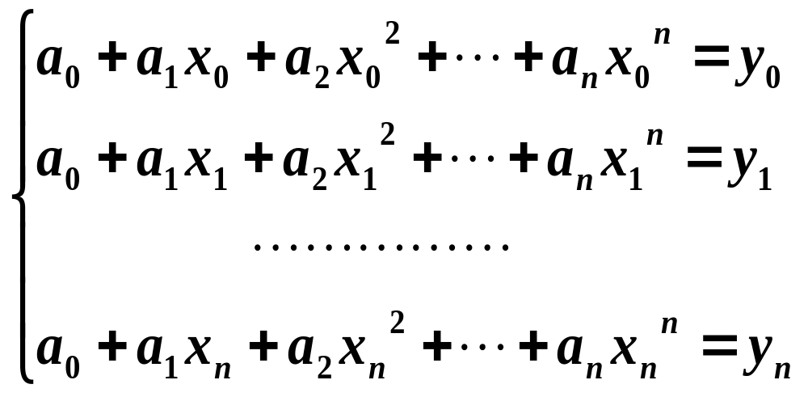
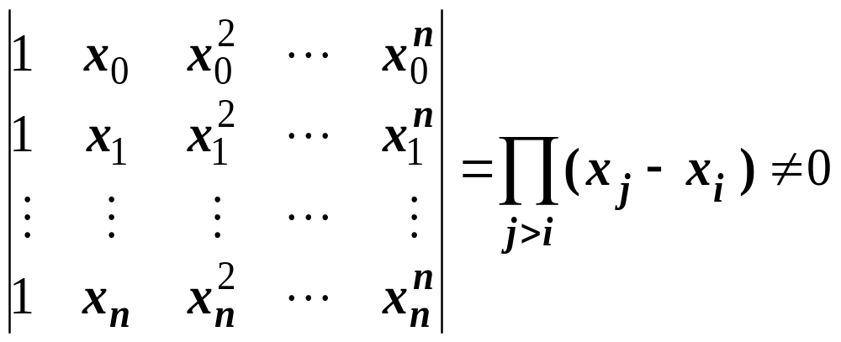
其系数行
列式为范
德蒙行列式
由Crame法则，方程组有唯一解，即L_{n}(x)存在且唯一。

Slide 7
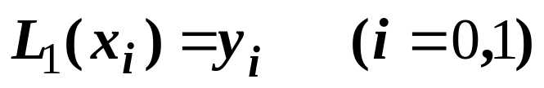
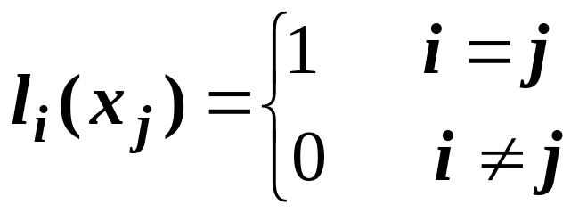
三、 Lagrange 插值多项式
下面用基函数的方法来构造Lagrange插值多项式.
首先考虑最简单的插值多项式：
在[a,b] 上有两个插值节点x₀,x₁，且已知f (x)在
节点上的函数值y₀, y₁。现在要求一个多项式L₁(x)，
使得：
若能够找到这样的函数l_{i}(x)，即
且次数不能超过1。

Slide 8
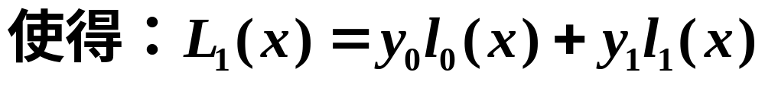
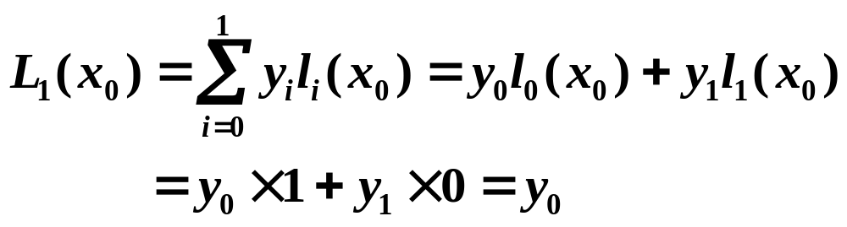
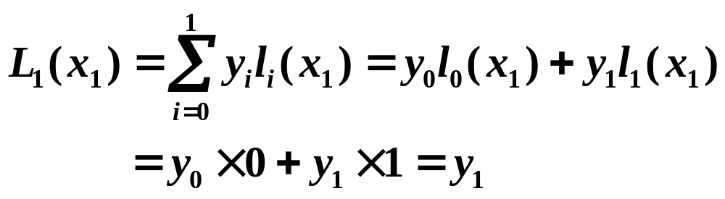
则
恰好满足插值条件。

Slide 9
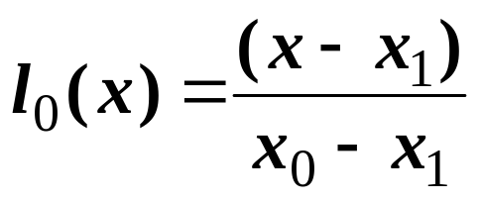
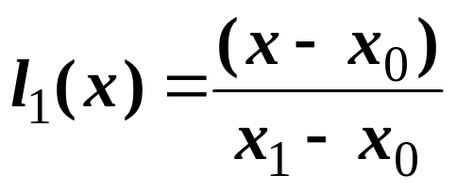
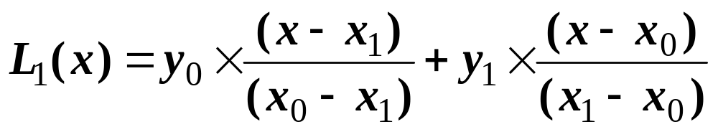
问题：怎样求出这样的l_{i}(x) , i=0,1
不妨先求l₀(x) ，由于l₀(x)在x₁处函数值为0，显然应包括x-x₁这个因子；又因它的次数不能超过1，则l₀(x)=A(x-x₁) ，而l₀(x)在x₀处函数值为1，故 A=1/(x₀-x₁) ，即得：
则
称之为线性插值多项式 。

Slide 10
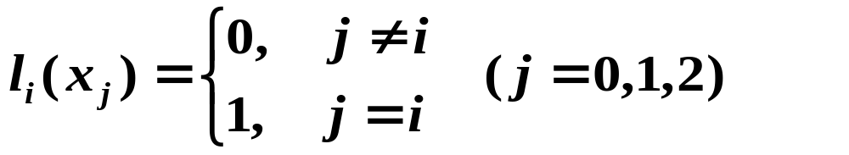
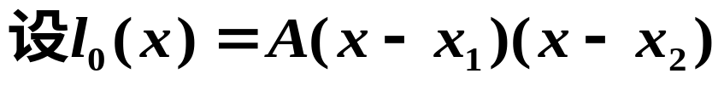

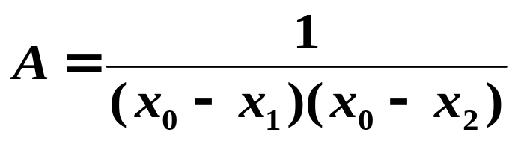

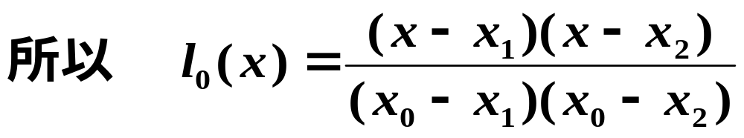
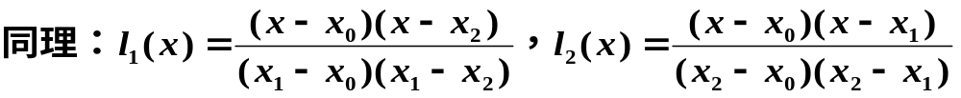
同理
称之为Lagrange抛物插值多项式.

Slide 11
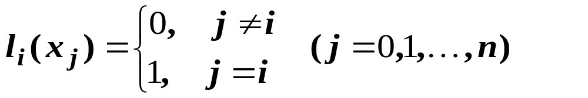

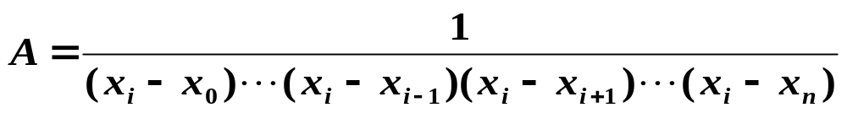
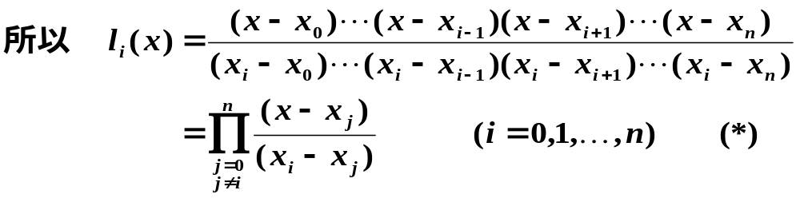
推广：
称之为Lagrange插值基函数.

Slide 12
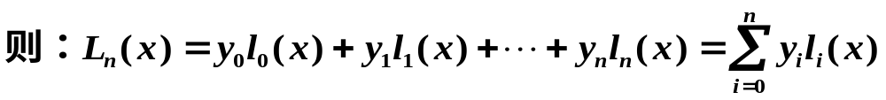
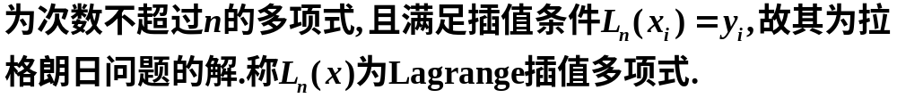
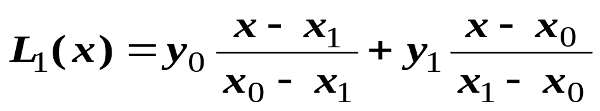
线性插值多项式：n=1
y=f (x)
插值多项式为：
y
y=L₁(x)
几何意义：
x
x₀
x₁

Slide 13
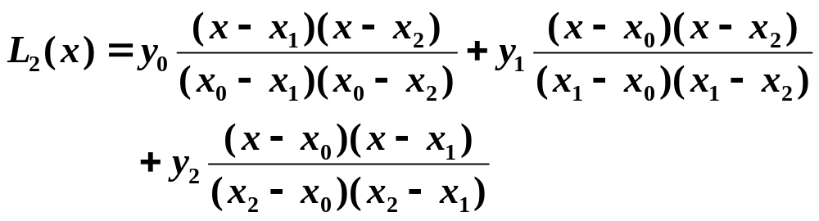
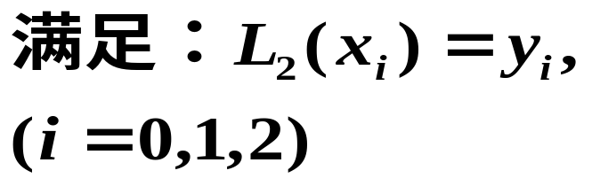
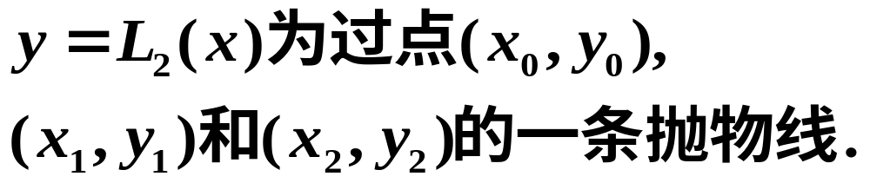
抛物插值多项式：n=2
，插值多项式为：
y=L₂ (x)
y=f(x)
y
几何意义：
x
x₀
x₁
x₂

Slide 14
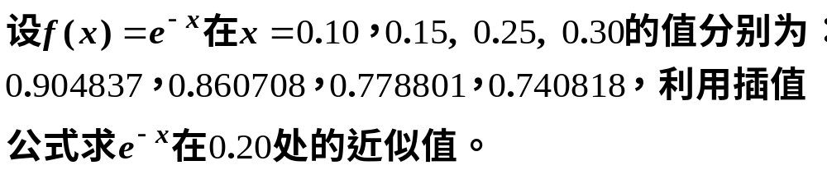
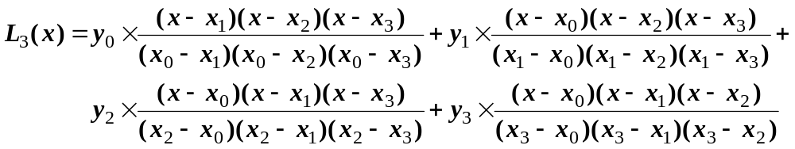
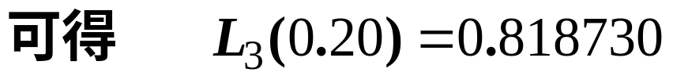
例1
解：

Slide 15
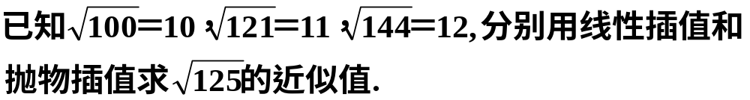
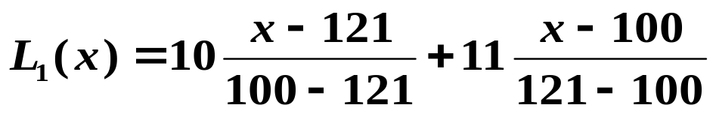

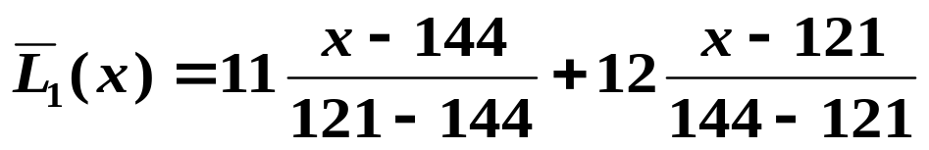

例2
解：
用线性插值.

Slide 16
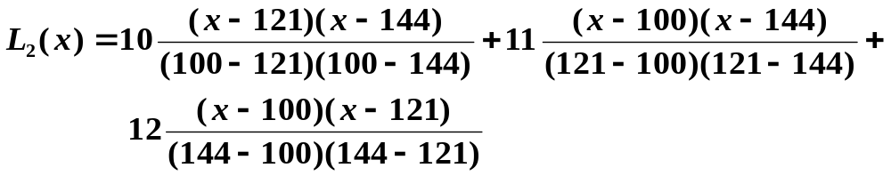

用抛物插值计算

Slide 17
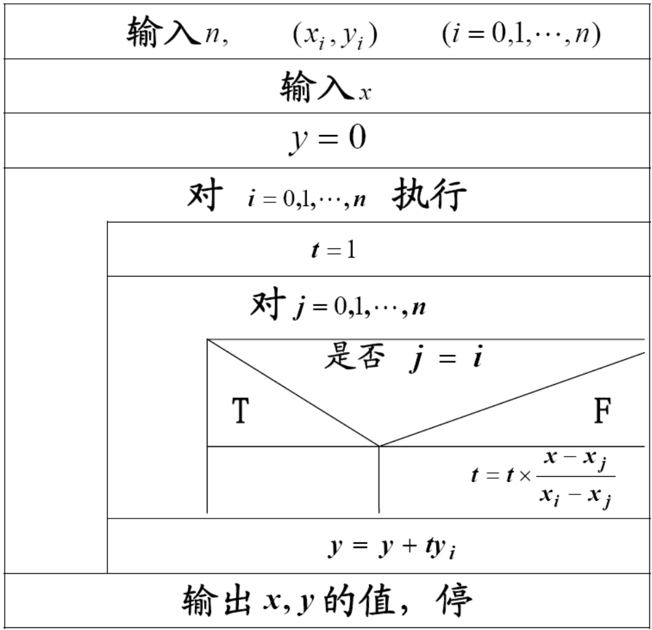
Lagrange
插值法的
流程图

Slide 18



















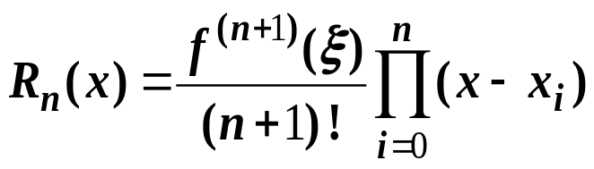
四、 插值余项
设节点
，且 f 满足条件 ,
在(a , b)内存在, 考察截断误差
n
R_{n}(x) 至少有 个零点
=
Π
−
n+1
R
(
x
)
K
(
x
)
(
x
x
)
罗尔定理: 若 充分光滑， ，则
存在 使得 。
n
i
i
=
0
注意这里是对 t 求导
n
任意固定 x ≠ x_{i} (i = 0, …, n), 考察
Π
ϕ
(
t
)
=
R_{n}
(
t
)
−
K
(
x
)
(
t
−
x
)
推广：若
i
i
=
0
ϕ(t)有 n+2 个不同的零点 x₀ … x_{n} x
使得
使得
(
n
+
1
)
ξ
−
(
n
+
1
)
ξ
−
+
=
(
n
+
1
)
ξ
−
+
f
(
)
L
(
)
K
(
x
)(
n
1
)
!
f
(
)
K
(
x
)
(
n
1
)
!
n
存在
使得
f
(
n
+
1
)
(
ξ
)
K
(
x
)
=
(
n
+
1
)
!

Slide 19
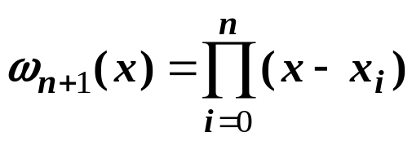
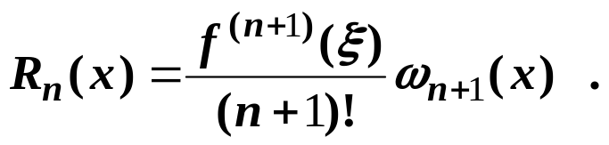

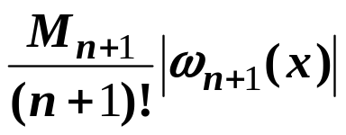


注： 若记 ，则插值余项为
☞ 通常不能确定 ξ , 而是估计 , ∀x∈(a,b)
于是将 作为误差估计上限。
当 f(x) 为任一个次数≤ n 的多项式时， , 可知 ，即插值多项式对于次数≤ n 的多项式是精确的。(若是代数插值,其插值函数就是f(x) )

Slide 20
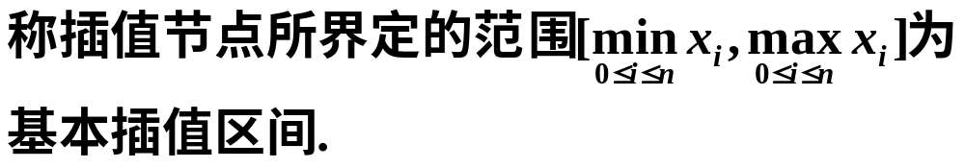

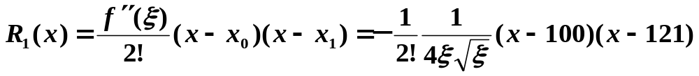

定义：
当点x位于基本插值区间内时,插值过程称为内插,否则
称为外推.
外推比内插效果差。
例3
估计例2中线性插值和抛物插值的截断误差.
解：

Slide 21
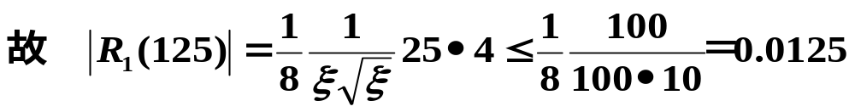

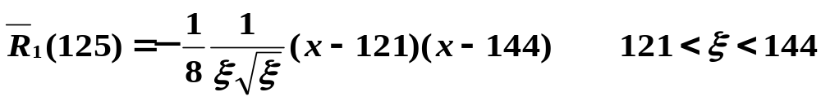


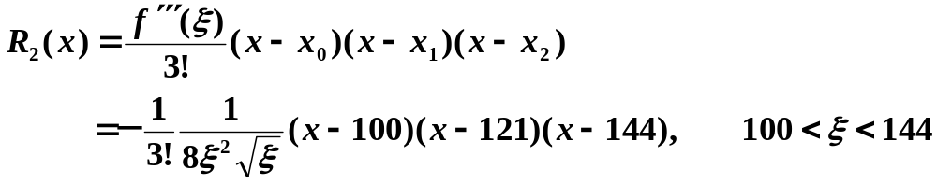


Slide 22
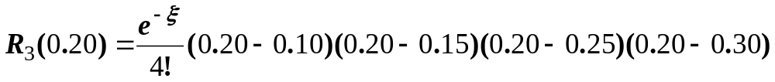

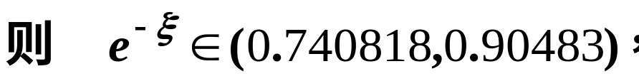
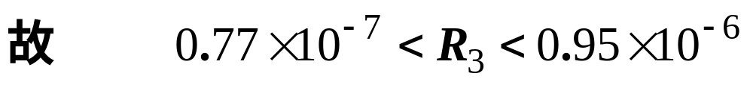
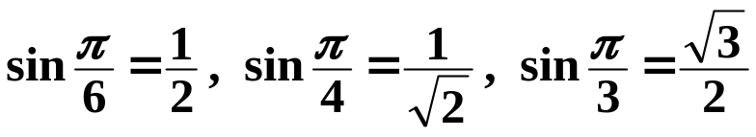
例4 估计例1中的截断误差：
例5：已知
分别利用 sin x 的1次、2次 Lagrange 插值计算 sin 50°
并估计误差。

Slide 23
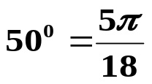











解：
n = 1
分别利用x₀, x₁ 以及 x₁, x₂ 计算
利用
sin
50
0
≈
L
(
5
π
)
≈
0.77614
这里
1
18
而
sin 50° = 0.7660444…
外推 的实际误差 ≈ −0.0101
利用
sin 50°= ≈ 0.76008,
内插 的实际误差 ≈ 0.00596
内插通常优于外推。选择x 所在的区间的端点，插值效果较好。

Slide 24



n = 2
sin
50
0
≈
L
(
5
π
)
≈
0.76543
2
18
sin 50° = 0.7660444…
2次插值的实际误差 ≈ 0.00061
高次插值通常优于低次插值

Slide 25




第三节 Newton插值多项式
Lagrange 插值虽然易算，但若要增加一个节点时，全部基函数 l_{i}(x) 都需重新计算。
将 L_{n}(x) 改写成
的形式,希望每加一个节点时，
只附加一项上去即可。
一、差商(亦称均差)及其性质
1阶差商
2阶差商

Slide 26

n-1阶差商的差商, 称为n阶差商.
节点 | 函数值 | 一阶差商 | 二阶差商 | 三阶差商 | …
x₀ | f ( x₀ )
x₁ | f ( x₁ ) | f [ x₀ , x₁ ]
x₂ | f ( x₂ ) | f [ x₀ , x₂ ] | f [ x₀ , x₁ , x₂ ]
x₃ | f ( x₃ ) | f [ x₀ , x₃ ] | f [ x₀ , x₁ , x₃ ] | f [ x₀ , x₁ , x₂, x₃ ]
… | ….. | …… | …… | …… | …
①
②
③
④
⑤
⑥
差商表

Slide 27

其中
称之为差商对称性.
差商的值与 x_{i} 的顺序无关！

Slide 28



Slide 29

由性质2：
差商表2
节点 | 函数值 | 一阶差商 | 二阶差商 | 三阶差商 | …
x₀ | f ( x₀ )
x₁ | f ( x₁ ) | f [ x₀ , x₁ ]
x₂ | f ( x₂ ) | f [ x₁ , x₂ ] | f [ x₀ , x₁ , x₂ ]
x₃ | f ( x₃ ) | f [ x₂ , x₃ ] | f [ x₁ , x₂ , x₃ ] | f [ x₀ , x₁ , x₂, x₃ ]
x₄ … | f ( x₄ ) ….. | f [ x₃ , x₄ ] …… | f [ x₂ , x₃ , x₄ ] …… | f [ x₁ , x₂ , x₃, x₄ ] …… | …
①
②
③
④
⑤
⑥
⑦
⑧
⑨
⑩

Slide 30









例6 已知
，则
二、Newton插值多项式
同理, 由二阶差商定义:

Slide 31


由三阶差商定义:
如此继续下去可得一系列等式:

Slide 32


1
2
3
牛顿插值多项式
… … … …
n+1
依次把后式代入前式，最后可得
N_{n}(x)
R_{n}(x)
a_{i} =
f [ x₀, …, x_{i} ]

Slide 33


注： 由唯一性可知 拉格朗日插值多项式与牛顿插值多项式等价， 只是算法不同，故其余项也相同，即
事实上：
☞ 实际计算过程中,牛顿插值多项式常被写为如下形式：
当需增加一个节点时, 只要在多计算一行差商的基础上增加一项即可.

Slide 34


例7 给出f(x) 的函数表如下, 求4次牛顿插值多项式，并由此计算f(0.596)的近似值.
x_{i}
f ( x_{i} )
1阶均差
2阶均差
3阶均差
4阶均差
5阶均差
0.40
0.55
0.65
0.80
0.90
1.05
0.41075
0.57815
0.69675
0.88811
1.02652
1.25382
1.11600
1.14400
1.19340
1.23154
1.29703
0.28000
0.30960
0.33011
0.36206
0.19733
0.20046
0.20515
0.03124
0.03128
0.00029
于是
截断误差

Slide 35


例7 给出f(x) 的函数表如下, 求4次牛顿插值多项式，并由此计算f(0.596)的近似值.
x_{i}
f ( x_{i} )
1阶均差
2阶均差
3阶均差
4阶均差
5阶均差
0.40
0.55
0.65
0.80
0.90
1.05
0.41075
0.57815
0.69675
0.88811
1.02652
1.25382
1.11600
1.18600
1.27573
1.38410
1.51533
0.28000
0.35893
0.43348
0.52493
0.19733
0.21300
0.22863
0.03134
0.03126
-0.00012
于是
截断误差

Slide 36



例8 设f(x)= ，并已知: f (2.0)=1.414214, f (2.1)=1.449138, f (2.2)=1.483240, 试用2次牛顿插值多项式计算f (2.15)的近似值，并讨论其误差.
解：计算函数f (x)的差商表如下：
x_{i}
f ( x_{i} )
1阶均差
2阶均差
2.0
2.1
2.2
1.414214
1.449138
1.483240
0.34924
0.34102
-0.04110
于是得

Slide 37



于是得
截断误差
其流程图如下：

Slide 38


Slide 39




三、差分与等距节点下的Newton插值公式
1. 差分及其性质
当节点等距分布时:
向前差分
称为 f(x)在点 x_{i} 处的一阶向前差分
Δ
f
=
f
−
f
i
i
+
1
i
Δ
k
f
=
Δ
k
−
1
(
Δ
f
)
=
Δ
k
−
1
f
−
Δ
k
−
1
f
i
i
i
+
1
i
向后差分
称为 f(x)在点 x_{i} 处的一阶向后差分
∇
f
=
f
−
f
i
i
i−1
∇
k
f
=
∇
k
−
1
f
−
∇
k
−
1
f
i
i
i
−
1
向前差分算子:
向后差分算子:
规定零阶差分：

Slide 40


由定义可以算出差分与函数值之间的关系
例如
 差分的重要性质：
性质1
性质2

Slide 41





 差分与差商的关系
又

Slide 42

差
分
表
如
右
：

Slide 43






牛顿插值公式
 牛顿前差插值公式
令
,则有

Slide 44





利用等距节点Newton向前插值公式进行计算时，仅含减法运算。
其余项为
 牛顿后差插值公式
将节点顺序倒置：
设
，则

Slide 45



余项为
例9 给出
解 函数 x³ 的差分表如下

Slide 46



当
根据Newton向前插值公式，分别求得

Slide 47





Slide 48

例10 已知f (x)=sinx的数值如下表中前两列，分别用二次Newton向前、向后插值公式求sin0.57891的近似值。
x sinx
△
0.09001
0.08521
0.07958
△²
-0.00480
-0.00563
△³
-0.00083
0.4 0.38942
0.5 0.47943
0.6 0.56464
0.7 0.64422
解 作差分表，见上表
使用二次Newton向前插值公式，取x₀=0.5， x₁=0.6， x₂=0.7，h=0.1，x=0.57891，则

Slide 49







使用二次Newton向后插值公式，取x₀=0.4， x₁=0.5， x₂=0.6，h=0.1，x=0.57891，则

